Slide 1
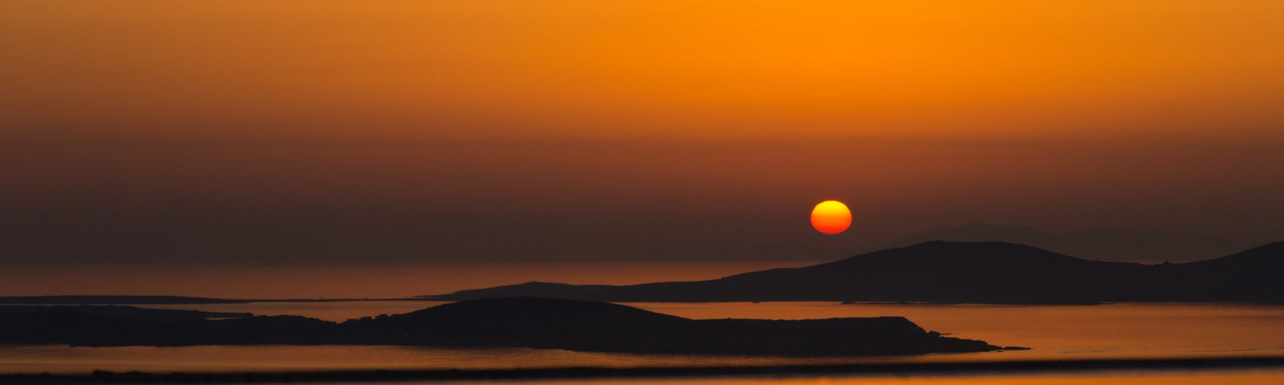
DELOS, CENTAR APOLONOVOG KULTA – arheoastronomska perspektiva
Aleksandra Bajić
Milan Dimitrijević

Slide 2
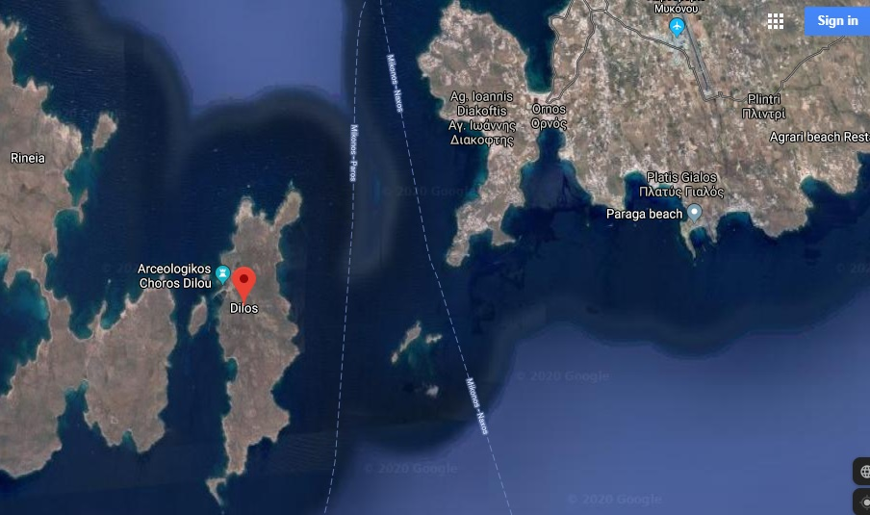
Delos – malo ostrvo u centru Kiklada , kamenito,
Nema dovoljno zemlje ni vode
Ipak, to je bio centar Apolonovog kulta.
Zašto?

Slide 3
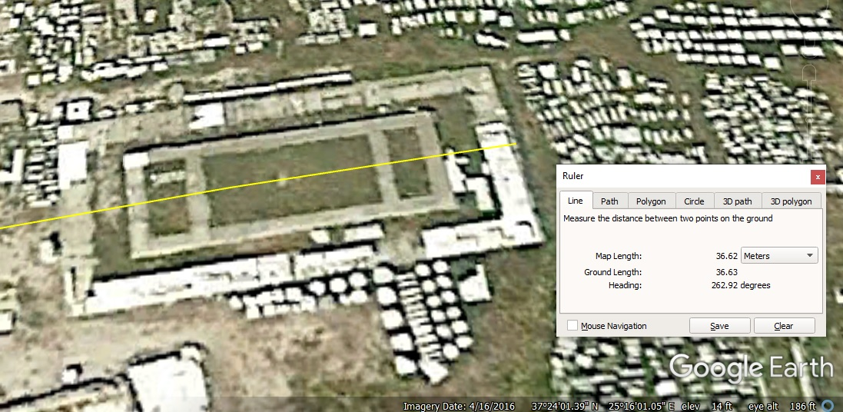
Hram | Classical | Decimal | WGS/UTM
N. širina | 37º24’01.4’’ | 37.400388º | 4140699.58
E. dužina | 25º16’01.1’’ | 25.266972º | 346608.1
s
Axijalni azimut : A=262º 55’'. (± 30’)

Slide 4
Arheologija kaže:
1- Povremeno prisustvo ljudi - Bronzano doba
2- Prvi znaci organizovanog kulta - 8. vek p.n.e
3- Početak gradnje hrama - 476. p.n.e.
Gnomon: Štap, poboden u zemlju. U podne, njegova senka je usmerena prema severu.
Gnomonski faktor: odnos visine gnomona i dužine njegove senke

Slide 5
Gnomon, 750 BC - najstarije svetilište:
Delos, podne | δ_{S} | h (apparent) | f
kratkodnevica | -23º 46' 54“ | 28º 50' 32“ | 1.81 (1 4/5)
ravnodnevice | +00º 23' 35“ | 52º 29' 35“ | 0.76 (3/4)
dugodnevica | +23º 47' 46“ | 76º 11' 10“ | 0.25 (1/4)
Prema Stellariumu (19.1):
Kratkodnevica: 28. decembar
Prolećna ravnodnevica: 27/28. mart
Dugodnevica: 28. jun
Jesenja ravnodnevica: 28/29 septembar
Zvanično, gnomon je u Grčku doneo Anaksimander, u šestom veku p.n.e.

Slide 6
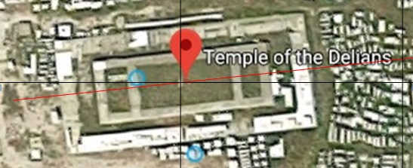
Glavni hram na Delosu, 476. p.n.e:
Aksijalni azimuth : A=262º55'. (± 30’)
Stellarium | Declination | Setting azimuth
Vega | 38º 57' 33'' | 322º 37’ 46”
Deneb | 38º 20’ 29” | 321º 45’ 09”
β Delphini | 8º 51’ 42” | 281º 07’ 59”
γ Corvi | -4º 01 '39” | 265º 21’ 35”

Slide 7
Da pogledamo širu sliku:
Kalendar na Delosu - meseci
Lenaion (Januar/Februar)
Hieros (Februar/Mart)
Galaxion (Mart/April)
Artemision (April/Maj)
Thargelion (Maj/Jun)
Panemos (Jun/Juli)
Hekatombaion (Juli/Avgust)
Metagenitnion(Avgust/Septembar)
Bouphonion (Septembar/Oktobar)
Apatourion (Octobar/Novembar)
Aresion (Novembar/Decembar)
Posideon (Decembar/Januar)

Slide 8
Prividni večernji zalazak zvezde γ Corvi: 13. Juli
Panemos (po negde i Apelaios - Jun/Juli): praznik po imenu Apellai – Novostasali sinovi se predstavljaju zajednici (fratriji) – praznik nije bio vezan za Mesečeve mene.
Gnomon:
Mythologija Apollona i Gavrana : (Ovidije)
Apolon, Gavran i Vodena zmija
Apolon, Gavran, Koronida i Asklepije (Apolon predstavlja svog izuzetnog sina Asklepija zajednici Bogova)
Аpolon je na delosu poštovan kao Oulios („Onaj koji leči“) – ista je božanska kompetecija njegovog sina
Podne: | δ_{S} | h (apparent) | f
13. juli | 22º 59' 36“ | 75º 35' 50“ | 0.25 (1/4)

Slide 9
Prema mitu, Apolon je želeo da prinese žrtvu Bogovima. Poslao je svog ravena do svetog izvora, da mu donese neophodnu vodu za obred. Gavran je odleteo do izvora, pored koga je bilo drvo smokve. Plodovi na drvetu još nisu bili zreli, pa je gavran sačekao da sazre, kako bi se najeo. Kasnije, lagao je Apolona da je na izvoru bila vodena zmija, zbog koje nije smeo da se približi vodi i napuni Apolonov pehar. Ptica je zato bila prokleta da zauvek bude žedna. Bilo joj je zabranjeno da pije vodu sve dok smokve ne sazru (juli). Naravno, bila je uzneta na nebo, odmah do (sazvežđa) Vodene zmije (Hydra), pored koje je i Apolonov pehar (Crater).
(Ovidije, Fasti, II v. 243-267).

Slide 10
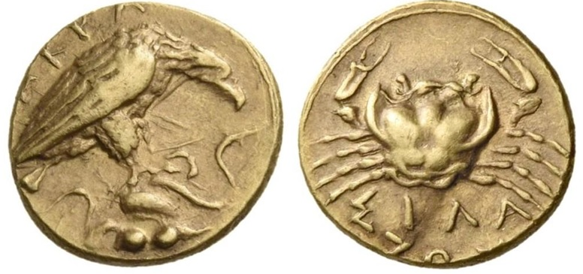
Sicilija. Akragas. 406 BC. Dilitron (zlatnik, 9 mm, 1.39 g, 12 h). ΑΚRΑ; Orao sklopljenih krila, okrenut udesno, sa zmijom u kandžama; ispod njega – dva zrna. Rev. ΣΙΛΑ -ΝΟΣ Kraba (Rak).
Kljun ove ptice je predugačak za jednog orla.
Čini se verovatnije da je to gavran: dva zrna = smokve;
sve se događa u mesecu Raka - Juli

Slide 11
Prema drugom mitu, gavranu je data odgovornost da motri na ponašanje Koronide, Apolonove supruge. Nije ga na vreme obavestio da ga ona vara sa smrtnikom, po imenu Ishis. I naravno, usledila je kazna: do tada, gavran je bio beo, od tada je proklet da bude crn. (Ovidije, Metamorfoze, stihovi.542-550).
-
Tako, 13. jula, gavran je kažnjen: sazvežđe Gavran se više ne vidi na nebu (nakon svog večernjeg zalaska).
Smokve su zrele;
- Vreme je za praznik Apellai; Apolon predstavlja svog sina Asklepija Bogovima;
- Senka gnomona iznosi ¼ njegove visine.

Slide 12
Prividni jutarnji zalazak Gavrana: 8. Mart
Mesec zvani: Hieros („sveti“)
Nema poznatih praznika – Apolon se vraća iz Hiperboreje, njegov dolazak se očekuje
Dan je lako odrediti...
Podne: | δ_{S} | h (prividna) | f
8. mart | - 6º 56' 17“ | 45º 40' 39“ | 0.98 (c.1)

Slide 13
Još praznika:
Apolonov rođendan: Delia (ili Apollonia)
7. dan meseca Thargeliona (Maj/Jun)
Ako mesec počinje na dan mladog Meseca, onda je sedmi dan Mesec u svojoj prvoj četvrti.
Pre Apolonovog rođenja, labudovi su sedam puta leteli iznad Delosa
(Kalimah, Hymna ostrvu Delos).
12. maj: Prividni jutarnji izlazak zvezde Deneb (Cygnus)
19. maj: Deneb je u zenitu uoči izlaska Sunca.
Gnomon (svake četvrte godine, kada je kalendar uslađen):
Podne: | δ_{S} | h (prividna) | f
19. maj | 18º 3’ 59" | 71º 3' 58" | 0.34 (1/3)

Slide 14
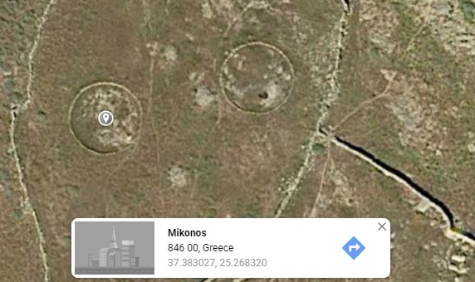
Nešto neobično:
Gumna?
Delos nikako nije bio čuven po svojoj poljoprivredi...

Slide 15
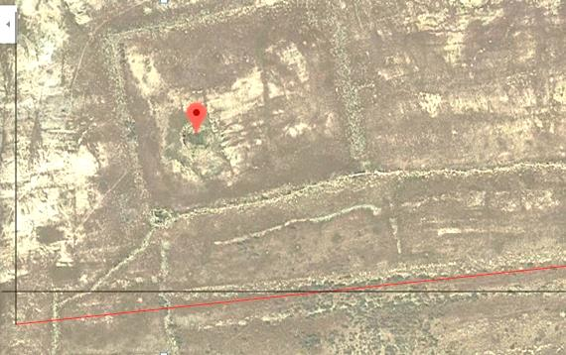
Još nešto...
Još jedna slična kružna formacija, okružena pravougaonim zidom
Dva paralelna zida, duga preko 100 m, sa uskim prolazom između njih, koji je na potpuno istom pravcu kao i glavni Apolonov hram na Delosu

Slide 16
Geografski pozicija Delosa, posebno njegova geografska širina, bila je važan faktor za odabir lokacije centra Apolonovog kulta.
Gnomonski faktor je u veoma dobroj korelaciji sa stelarnim astronomskim događajima, koji se odnose na Apolonov kult. (pet od šest ispitanih slučajeva su značajni)
Tri (od četiri ispitana slučaja) za period najstarijeg svetilišta, koje se datira u sredinu 8. veka stare ere, čine verovatnim da su neki od antičkih Grka poznavali upotrebu gnomona u to vreme (dva veka pre Anaksimandera).

Slide 17
Grčki kalendari su bili luni-solarnog tipa.
Sada izgleda da je tok solarne godine bio pažljivo pračen, korišćenjem stelarnog kalendara i gnomona.
Mesečeve faze su lako uočljivi događaji. Kada sveštenik proglasi da se praznik održava u dan sledeće prve četvrti, svi znaju kada treba da dođu u hram...

Slide 18
HVALA NA PAŽNJI!

